Slide 1
哈工大计算学部2025年春季学期 《软件工程》Project 第2轮 检查汇报
小组成员：___李屹焯___、___郑书航___、___谭昊明___

Slide 2
说明
Project 第2轮提交物是对第1轮提交的完善，无变化部分可以沿用第1轮提交物中的内容；
第2轮提交物中应尽量采用课程中所学的需求获取、OO分析与设计知识，完善第1轮提交物中的内容。
注：此页在正式提交时请删除。

Slide 3
选题与分组
题 目 | 基于知识库检索的RAG智能问答系统
班 号 | 2203602
姓名 | 学号 | 联系方式 | 组长/组员
 |  | 手机/邮件 | 组长
谭昊明 | 2022111514 | 2686714002@qq.com | 组员
李屹焯 | 2022111054 | 2872489286@qq.com | 组员
项目Github地址 | https://github.com/Goztc/softwareLab
指导教师

Slide 4
对题目的理解
可用图或文字简要介绍所选系统的基本背景、现实意义、用户类型及需求等。
郑书航完成

Slide 5
功能清单
简要列出本系统所包含的全部功能清单，每项功能有简短的介绍。
可结合Lab2中的用户故事进行阐述。
郑书航完成

Slide 6
非功能需求
简要阐述本系统拟达到的各方面NFR，并介绍为何。
郑书航完成

Slide 7
系统开发技术
编程语言
XXXX
开发环境
XXXX
运行环境
XXXX
主要技术
XXXX
郑书航完成

Slide 8
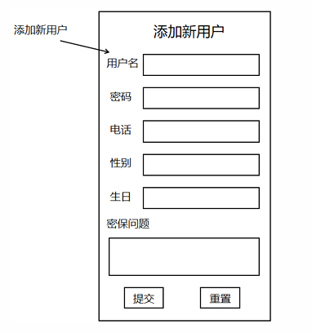
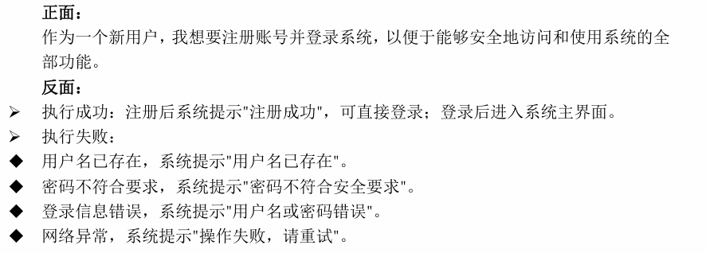
功能清单（简要列出本系统所包含的全部功能清单(在当前构思下，未来可扩展或改变)，每项功能有简短的介绍。可结合Lab2中的用户故事进行阐述。）
注册与登录

Slide 9
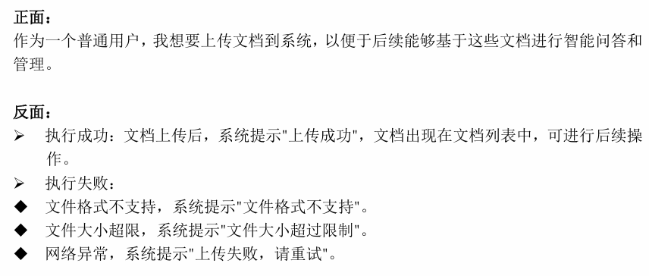
功能清单（简要列出本系统所包含的全部功能清单(在当前构思下，未来可扩展或改变)，每项功能有简短的介绍。可结合Lab2中的用户故事进行阐述。）
文档上传

Slide 10
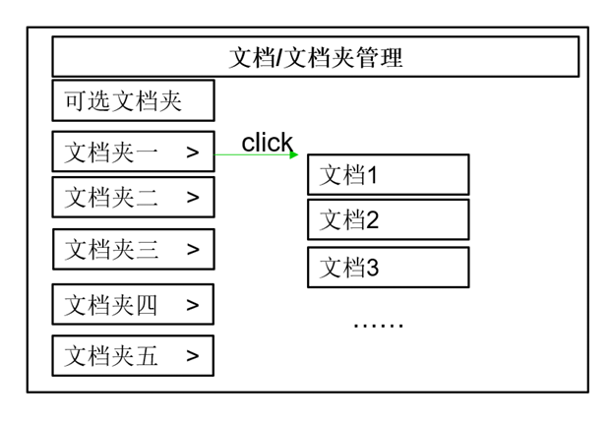
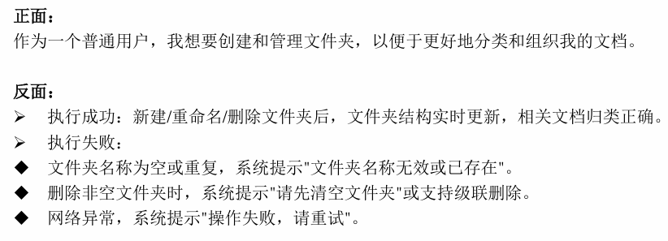
功能清单（简要列出本系统所包含的全部功能清单(在当前构思下，未来可扩展或改变)，每项功能有简短的介绍。可结合Lab2中的用户故事进行阐述。）
文件夹管理

Slide 11
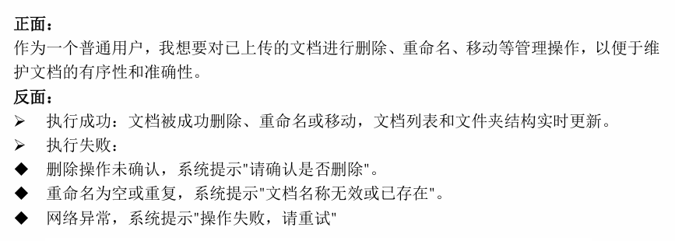
功能清单（简要列出本系统所包含的全部功能清单(在当前构思下，未来可扩展或改变)，每项功能有简短的介绍。可结合Lab2中的用户故事进行阐述。）
文档管理

Slide 12
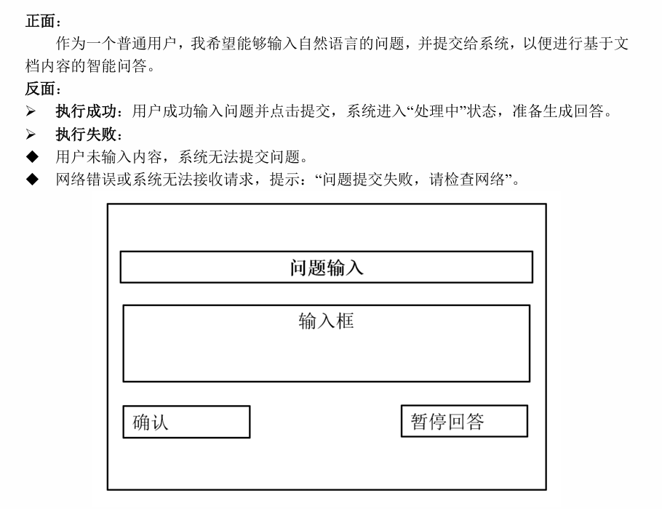
功能清单（简要列出本系统所包含的全部功能清单(在当前构思下，未来可扩展或改变)，每项功能有简短的介绍。可结合Lab2中的用户故事进行阐述。）
问题输入与提交

Slide 13
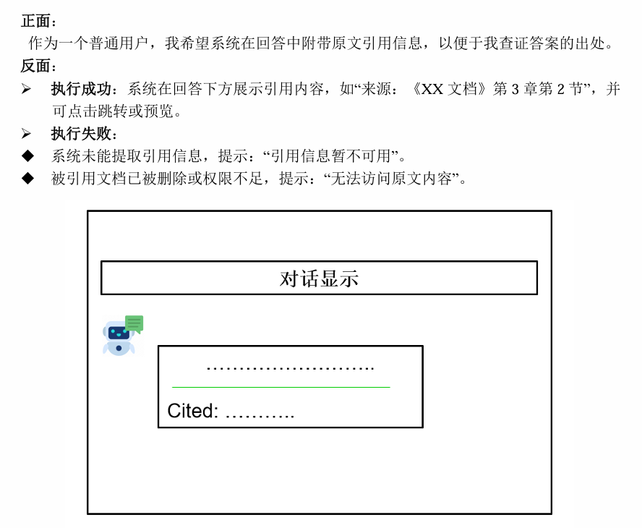
功能清单（简要列出本系统所包含的全部功能清单(在当前构思下，未来可扩展或改变)，每项功能有简短的介绍。可结合Lab2中的用户故事进行阐述。）
显示引用来源

Slide 14
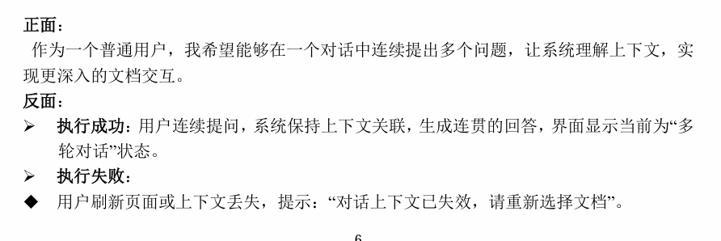
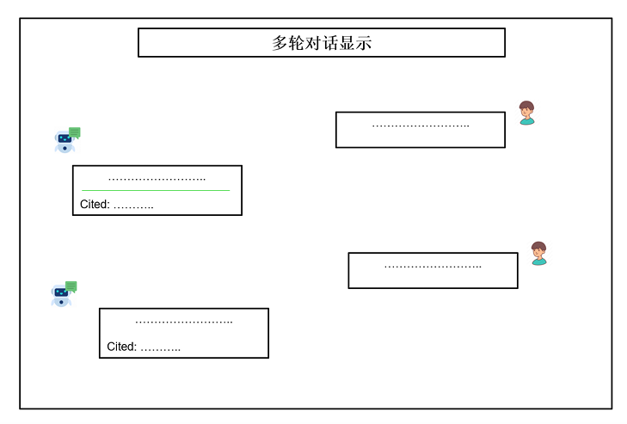
功能清单（简要列出本系统所包含的全部功能清单(在当前构思下，未来可扩展或改变)，每项功能有简短的介绍。可结合Lab2中的用户故事进行阐述。）
多轮问答支持

Slide 15
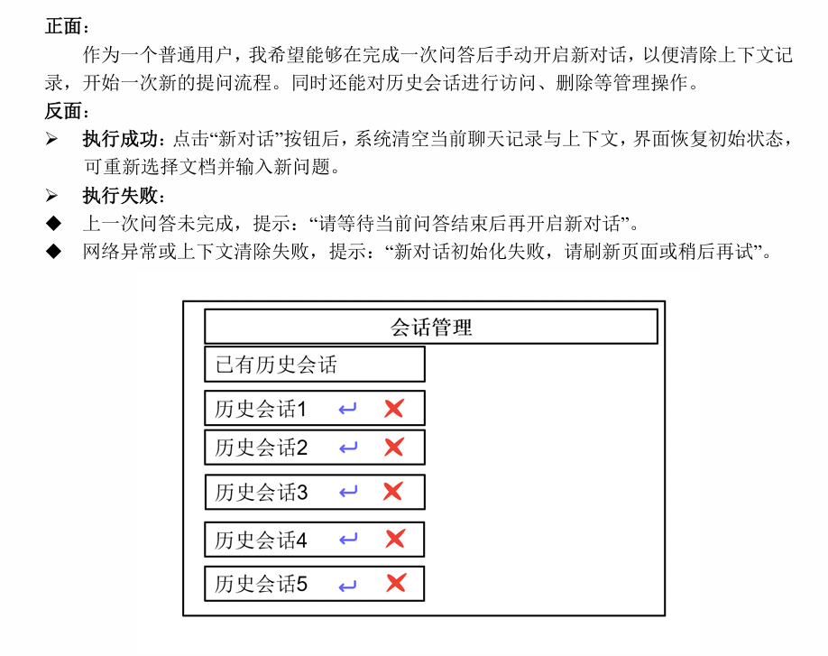
功能清单（简要列出本系统所包含的全部功能清单(在当前构思下，未来可扩展或改变)，每项功能有简短的介绍。可结合Lab2中的用户故事进行阐述。）
会话管理

Slide 16
非功能需求（简要阐述本系统拟达到的各方面NFR，并介绍为何。）
在本系统中，拟实现的非功能性需求（Non-Functional Requirements, NFR）主要包括以下几个方面，旨在保障系统在实际使用中的可用性、可靠性、扩展性与用户体验：
1. 可用性（Usability）
目标：确保系统交互直观、操作便捷，降低用户学习成本。
措施：
前端采用响应式设计（Vue3 + Element Plus + Tailwind），适配不同设备。
文件管理界面贴近本地资源管理器操作逻辑，用户易于上手。
原因：用户包括技术人员与普通文档使用者，良好的可用性有助于提升系统推广效果和用户粘性。
2. 性能（Performance）
目标：在并发访问、海量文档下保持较低响应延迟。
措施：
使用 Redis 缓存用户信息与登录状态，加速认证流程。
分页加载历史对话、异步处理文件上传与解析，避免阻塞。
原因：问答系统需快速响应用户输入，性能直接影响用户体验。
3. 可靠性与稳定性（Reliability & Stability）
目标：保证系统在高并发或异常情况下稳定运行。
措施：
后端实现全局异常处理与统一返回格式，避免系统崩溃。
文件存储与向量库操作具备异常回滚与失败重试机制。
原因：系统面向真实用户，需保障关键功能在各种条件下可持续运行。
4. 可扩展性（Scalability）
目标：支持功能与负载的水平扩展。
措施：
模块解耦设计（用户、文件、会话、对话等），支持单模块独立升级。
支持多种向量数据库/LLM 插件式切换，便于后期对接企业私有服务。
原因：系统部署场景多变，需具备良好的适配与演进能力。
5. 安全性（Security）
目标：保护用户隐私、防止恶意攻击。
措施：
使用 JWT 实现无状态用户认证，防止会话伪造。
后端对上传文件做格式校验、路径合法性检查，避免任意文件读取等风险。
原因：系统涉及用户私有文档与敏感问答内容，必须确保信息安全。
6. 可维护性（Maintainability）
目标：便于系统后期维护、升级与排错。
措施：
后端采用模块化目录结构与通用工具类封装，提高代码可读性。
前端使用 Pinia 管理状态，集中调试、便于日志跟踪。
原因：系统后续可能由他人接手或二次开发，良好的维护性降低维护成本。
Notes:
在本系统中，拟实现的非功能性需求（Non-Functional Requirements, NFR）主要包括以下几个方面，旨在保障系统在实际使用中的可用性、可靠性、扩展性与用户体验：
1. 可用性（Usability）
目标：确保系统交互直观、操作便捷，降低用户学习成本。
措施：
前端采用响应式设计（Vue3 + Element Plus + Tailwind），适配不同设备。
文件管理界面贴近本地资源管理器操作逻辑，用户易于上手。
原因：用户包括技术人员与普通文档使用者，良好的可用性有助于提升系统推广效果和用户粘性。
2. 性能（Performance）
目标：在并发访问、海量文档下保持较低响应延迟。
措施：
使用 Redis 缓存用户信息与登录状态，加速认证流程。
分页加载历史对话、异步处理文件上传与解析，避免阻塞。
原因：问答系统需快速响应用户输入，性能直接影响用户体验。
3. 可靠性与稳定性（Reliability & Stability）
目标：保证系统在高并发或异常情况下稳定运行。
措施：
后端实现全局异常处理与统一返回格式，避免系统崩溃。
文件存储与向量库操作具备异常回滚与失败重试机制。
原因：系统面向真实用户，需保障关键功能在各种条件下可持续运行。
4. 可扩展性（Scalability）
目标：支持功能与负载的水平扩展。
措施：
模块解耦设计（用户、文件、会话、对话等），支持单模块独立升级。
支持多种向量数据库/LLM 插件式切换，便于后期对接企业私有服务。
原因：系统部署场景多变，需具备良好的适配与演进能力。
5. 安全性（Security）
目标：保护用户隐私、防止恶意攻击。
措施：
使用 JWT 实现无状态用户认证，防止会话伪造。
后端对上传文件做格式校验、路径合法性检查，避免任意文件读取等风险。
原因：系统涉及用户私有文档与敏感问答内容，必须确保信息安全。
6. 可维护性（Maintainability）
目标：便于系统后期维护、升级与排错。
措施：
后端采用模块化目录结构与通用工具类封装，提高代码可读性。
前端使用 Pinia 管理状态，集中调试、便于日志跟踪。
原因：系统后续可能由他人接手或二次开发，良好的维护性降低维护成本。
如需，我还可以进一步将上述内容绘制为 NFR 雷达图 或总结成一段摘要。是否需要？

Slide 17
团队分工
小组成员 | 分工
郑书航 | 负责实现网页前后端,负责基于Vue.js 3和Spring Boot框架构建高效、响应式的用户界面和服务端应用。
谭昊明 | 负责前后端与RAG本体间的API交接,专注于设计规范的API接口并实现前后端与RAG模型服务之间的无缝集成。
李屹焯 | 负责RAG本体,主要任务是研究、训练和优化RAG模型，提高问答准确性,将模型部署至生产环境并进行实时监控。

Slide 18
开发进度计划
以周为单位，阐述每周拟达到的目标
可结合Lab2中的项目计划阐述，并总结实际完成情况加以对比
周数 | 周目标
第1周 | 需求完善与系统设计： 复盘Lab2用户故事与用例，收集并整理第一轮用户反馈，完善需求文档。 明确第二轮迭代的核心目标（如RAG问答体验优化、文件管理增强、界面交互提升等）。 完成系统的详细设计，包括UML用例图、类图、时序图等。 细化任务分工，制定详细开发计划。 实际完成情况： 需求调研和反馈收集顺利，需求文档进一步细化。 UML设计按时完成，团队成员对各自任务有清晰认识。
第2周 | 核心功能开发与单元测试 完成RAG智能问答模块的优化开发，包括多轮对话、引用展示等功能。 完善文件上传、下载、重命名、删除、移动等文件管理功能。 完成用户信息管理、会话管理等辅助功能开发。 针对新增和优化的功能编写单元测试，保证代码质量。 实际完成情况： RAG问答模块如期上线，支持多轮对话和引用展示。 文件管理功能基本实现，部分细节如批量操作推迟到下周。 单元测试覆盖率达到预期，发现并修复了若干bug。
Notes:
迭代周期：共4周
第1周：需求完善与系统设计
目标：
复盘Lab2用户故事与用例，收集并整理第一轮用户反馈，完善需求文档。
明确第二轮迭代的核心目标（如RAG问答体验优化、文件管理增强、界面交互提升等）。
完成系统的详细设计，包括UML用例图、类图、时序图等。
细化任务分工，制定详细开发计划。
实际完成情况：
需求调研和反馈收集顺利，需求文档进一步细化。
UML设计按时完成，团队成员对各自任务有清晰认识。
第2周：核心功能开发与单元测试
目标：
完成RAG智能问答模块的优化开发，包括多轮对话、引用展示等功能。
完善文件上传、下载、重命名、删除、移动等文件管理功能。
完成用户信息管理、会话管理等辅助功能开发。
针对新增和优化的功能编写单元测试，保证代码质量。
实际完成情况：
RAG问答模块如期上线，支持多轮对话和引用展示。
文件管理功能基本实现，部分细节如批量操作推迟到下周。
单元测试覆盖率达到预期，发现并修复了若干bug。
第3周：前端界面优化与系统联调
目标：
优化前端界面，提升用户体验（如交互动画、错误提示、响应式布局等）。
完成前后端接口联调，确保主要业务流程顺畅。
进行集成测试，修复联调中发现的问题。
开展小范围用户试用，收集反馈。
实际完成情况：
前端界面美化和交互优化基本完成，用户体验提升明显。
前后端联调顺利，主要流程无阻塞。
集成测试发现部分边界bug，已及时修复。
用户试用反馈积极，提出了若干改进建议。
第4周：系统完善与文档整理
目标：
根据用户反馈和测试结果，进一步完善系统功能和细节。
完善项目文档，包括用户手册、开发文档、部署说明等。
准备项目展示材料，进行最终验收和答辩演练。
实际完成情况：
绝大部分功能和细节已完善，系统稳定性和易用性提升。
项目文档齐全，部署流程顺畅。
团队完成了项目展示和答辩准备，顺利通过验收。

Slide 19
开发进度计划
以周为单位，阐述每周拟达到的目标
可结合Lab2中的项目计划阐述，并总结实际完成情况加以对比
周数 | 周目标
第3周 | 前端界面优化与系统联调： 优化前端界面，提升用户体验（如交互动画、错误提示、响应式布局等）。 完成前后端接口联调，确保主要业务流程顺畅。 进行集成测试，修复联调中发现的问题。 开展小范围用户试用，收集反馈。 实际完成情况： 前端界面美化和交互优化基本完成，用户体验提升明显。 前后端联调顺利，主要流程无阻塞。 集成测试发现部分边界bug，已及时修复。
第4周 | 系统完善与文档整理 根据用户反馈和测试结果，进一步完善系统功能和细节。 完善项目文档，包括用户手册、开发文档、部署说明等。 准备项目展示材料，进行最终验收和答辩演练。 实际完成情况： 绝大部分功能和细节已完善，系统稳定性和易用性提升。 项目文档齐全，部署流程顺畅。 团队完成了项目展示和答辩准备，等待验收。
Notes:
迭代周期：共4周
第1周：需求完善与系统设计
目标：
复盘Lab2用户故事与用例，收集并整理第一轮用户反馈，完善需求文档。
明确第二轮迭代的核心目标（如RAG问答体验优化、文件管理增强、界面交互提升等）。
完成系统的详细设计，包括UML用例图、类图、时序图等。
细化任务分工，制定详细开发计划。
实际完成情况：
需求调研和反馈收集顺利，需求文档进一步细化。
UML设计按时完成，团队成员对各自任务有清晰认识。
第2周：核心功能开发与单元测试
目标：
完成RAG智能问答模块的优化开发，包括多轮对话、引用展示等功能。
完善文件上传、下载、重命名、删除、移动等文件管理功能。
完成用户信息管理、会话管理等辅助功能开发。
针对新增和优化的功能编写单元测试，保证代码质量。
实际完成情况：
RAG问答模块如期上线，支持多轮对话和引用展示。
文件管理功能基本实现，部分细节如批量操作推迟到下周。
单元测试覆盖率达到预期，发现并修复了若干bug。
第3周：前端界面优化与系统联调
目标：
优化前端界面，提升用户体验（如交互动画、错误提示、响应式布局等）。
完成前后端接口联调，确保主要业务流程顺畅。
进行集成测试，修复联调中发现的问题。
开展小范围用户试用，收集反馈。
实际完成情况：
前端界面美化和交互优化基本完成，用户体验提升明显。
前后端联调顺利，主要流程无阻塞。
集成测试发现部分边界bug，已及时修复。
用户试用反馈积极，提出了若干改进建议。
第4周：系统完善与文档整理
目标：
根据用户反馈和测试结果，进一步完善系统功能和细节。
完善项目文档，包括用户手册、开发文档、部署说明等。
准备项目展示材料，进行最终验收和答辩演练。
实际完成情况：
绝大部分功能和细节已完善，系统稳定性和易用性提升。
项目文档齐全，部署流程顺畅。
团队完成了项目展示和答辩准备，顺利通过验收。

Slide 20
体系结构设计
所开发系统的基本架构，利用软件架构部分所学内容完成。
郑书航完成

Slide 21
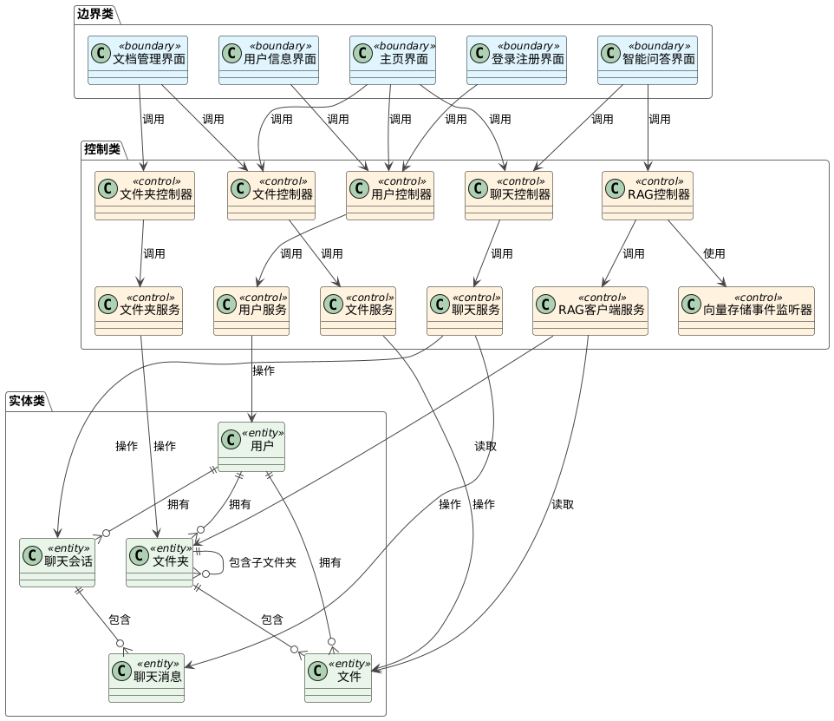
类设计
(结合Lab4，绘制分析类图和领域类图、时序图等内容。注：可将Lab4中的成果放入，需要时可补充新的模型。)
分析类图

Slide 22
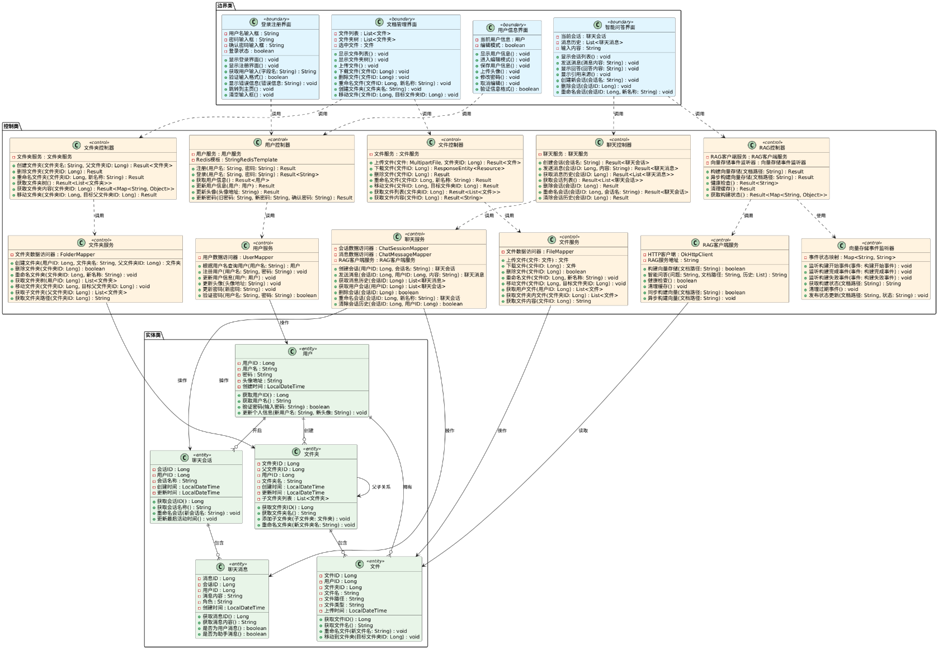
类设计
(结合Lab4，绘制分析类图和领域类图、时序图等内容。注：可将Lab4中的成果放入，需要时可补充新的模型。)
领域类图

Slide 23
Project成果
按照业务逻辑，粘贴主要成果的界面截图
注意：界面截图中的数据需要认真准备，模拟现实中真实运行的数据。
谭昊明完成

Slide 24
两轮Project对比
分析所学OO分析与设计知识，在第2轮中对第1轮内容的改进
其他需要说明的事项
谭昊明完成

Slide 25
Project总结
通过两轮Project，收获和感受
对课程的建议和意见
郑书航完成

Slide 26
检查材料提交
提交时间：
第17周周日，6月22日，晚23:55分之前。
提交到头歌平台的班级项目目录中的“Project第2轮提交”
提交内容：
检查汇报PPT，文件名称为“学号-姓名-Project第2轮检查.ppt/pptx”
代码打包，文件名称为“学号-姓名-Project代码.zip/rar”
录制系统演示视频5分钟以上，有讲解，文件名称为“学号-姓名-Project视频.zip/rar”
小组内有一位同学提交即可
授课教师、实验教师、TA将根据所提交材料和现场答辩进行评价。
此页在正式提交时，请删除

Slide 27
结束

